Slide 1
ПРАВИЛА ОРФОЭПИИ (БЕЗУДАРНОЕ О, ЗВОНКИЕ СОГЛАСНЫЕ ЗВУКИ НА КОНЦЕ СЛОВ)
Разработка учителя-дефектолога
«Излучинской коррекционной школы-интерната
I – II вида»
Марданова Т. И.

Slide 2
Комментарий к разработке.
Данная презентация может использоваться на индивидуальных занятиях по формированию произношения, для изучения правил орфоэпии: безударное о, звонкие согласные звуки на конце слов.

Slide 3
ПРАВИЛО ОРФОЭПИИ.
БЕЗУДАРНОЕ О В СЛОВАХ ГОВОРИМ КАК А.
А / А А / А А /
НАПРИМЕР: СЛОВА, МОЛОКО, БОРОДА.

Slide 4
ПРОЧИТАЙ СЛОВА:
А / ДОРОГА | _ / ДОРОГА | / ДОРОГА
А / СОБАКА | _ / СОБАКА | / СОБАКА
А А / МОЛОКО | _ _ / МОЛОКО | / МОЛОКО

Slide 5
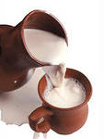
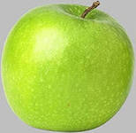
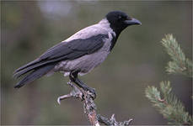
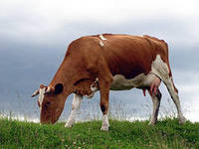
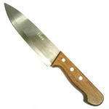
_ / / / _ НАЗОВИ КАРТИНКИ СЛОВОМ.
/ / / _
УБЕРИ ЛИШНЕЕ СЛОВО.

Slide 6
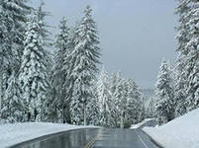
_ / _ / ПРОЧИТАЙ ПРЕДЛОЖЕНИЯ:
ДОРОГА ПРОХОДИТ ЧЕРЕЗ ЛЕС.
ФЕЯ САМАЯ ДОБРАЯ СОБАКА НА СВЕТЕ.
КОРОВА ДАЁТ НАМ МНОГО МОЛОКА.

Slide 7
/ _ /
ДАВАЙ ПРОВЕРИМ.
СЛУШАЙ ВОПРОС: | / _ _ _ / КАК НАДО ГОВОРИТЬ / _ БЕЗУДАРНОЕ О ?
ОТВЕТ : | / _ / _ БЕЗУДАРНОЕ О НАДО _ _ / ГОВОРИТЬ КАК А .

Slide 8
ПРАВИЛО ОРФОЭПИИ.
ЗВОНКИЕ СОГЛАСНЫЕ ЗВУКИ НА КОНЦЕ СЛОВ НАДО ГОВОРИТЬ КАК ГЛУХИЕ.
Ш А С П
НАПРИМЕР: НОЖ МОРОЗ, ХЛЕБ.

Slide 9
ПРОЧИТАЙ СЛОВА:
Т ЛЁД | _ ЛЁД | ЛЁД
К СНЕГ | _ СНЕГ | СНЕГ
/ _ Т ХОЛОД | / _ _ ХОЛОД | / ХОЛОД

Slide 10
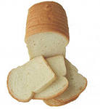
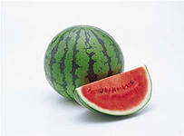
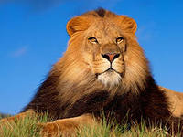
НАЗОВИ КАРТИНКИ СЛОВОМ.

Slide 11
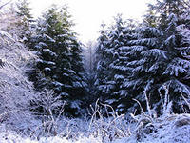
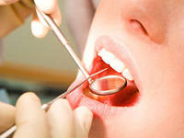
ПРОЧИТАЙ ПРЕДЛОЖЕНИЯ:
к
На еловых ветках лежит снег.
Вчера стоматолог вылечил мне зуб.
Папа купил красный, сладкий арбуз.
п
с

Slide 12
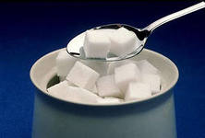
ОТГАДАЙ ЗАГАДКУ:
БЕЛЫЙ, А НЕ СНЕГ.
СЛАДКИЙ, А НЕ МЁД.

Slide 13
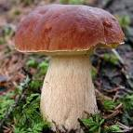
ДОПОЛНИ ПРЕДЛОЖЕНИЯ ПО КАРТИНКАМ
- ЦАРЬ ЗВЕРЕЙ.
ПАПА НАШЁЛ БОЛЬШОЙ БЕЛЫЙ .

Slide 14
/ _ /
ДАВАЙ ПРОВЕРИМ.
ПРОЧИТАЙ ВОПРОС: | КАК НАДО ГОВОРИТЬ ЗВОНКИЕ СОГЛАСНЫЕ ЗВУКИ В КОНЦЕ СЛОВ?
ОТВЕТ: | ЗВОНКИЕ СОГЛАСНЫЕ ЗВУКИ НА КОНЦЕ СЛОВ НАДО ГОВОРИТЬ КАК ГЛУХИЕ.

Slide 15
ИСПОЛЬЗУЕМЫЕ ИНТЕРНЕТ ИСТОЧНИКИ
МОЛОКО - http://nl.gidepark.ru/community/4228/content/1336017
ДОРОГА - http://kotsubynske.org/news/zabytaja_doroga_na_irpen/2009-10-09-208
СОБАКА - http://blog.kp.ru/users/3208812/post198692215/
ЯБЛОКО -http://artcity.lv/tutorials/ps-tutorials/ps-tutorials-photo-effects/4571-kvadratnoe-jabloko.html
КОРОВА - http://magic-zagovori.ru/zagovor-na-dojnuyu-korovu-pomozhet-brat-bolshe.html
НОЖ http://megatorg.biz/product/803241
ВОРОНА- http://www.ozerskadm.ru/structure/pss/?ELEMENT_ID=9370
ХЛЕБ - http://www.dagpravda.ru/?com=materials&task=view&page=material&id=14122
АРБУЗ- http://svetlanavedernikova.ru.com/chem-polezni-arbuzi.html
ЛЕВ - http://www.mota.ru/wallpapers/get/id/3779/resolution/1280x960
САХАР - http://gazetavv.com/news/6557-ukraina-prosit-rossiyu-otmenit-poshlinu-na-sahar-12042011184200.html
СТОМАТОЛОГ -http://foto.delfi.ua/picture/474954/
ФОН ПРЕЗЕНТАЦИИ - FokinaLida.75@mail.ru

